Slide 1

ACADEMIA NACIONAL DE MEDICINA DE MÉXICO
“EL DESARROLLO DE LA CAPACIDAD PARA LA REGULACIÓN EN SALUD EN MÉXICO”
Simposio
“La regulación para la equidad y el desarrollo sostenible”
Dr. Manuel Urbina Fuentes
Junio 21 del 2017

Slide 2
Agradecimiento por la invitación al
Dr. Carlos Santos-Burgoa
Asimismo, por la oportunidad de participar en el simposio
con mis colegas y amigos
Lic. Julio Sánchez y Tépoz
Dra. Martha Cecilia Híjar Medina
Dr. Juan Ángel Rivera Dommarco
Dr. Fernando Cano Valle
Dr. Jorge Escobedo
Dr. Ricardo Enrique Pérez Cuevas

Slide 3
CONTENIDO
La equidad y el desarrollo sostenible en un mundo globalizado
Dimensión e impacto mundial y nacional
A cuántos afecta, riesgos actuales y futuros
Los riesgos y su vinculación con los DSS
Importancia del marco regulatorio internacional y nacional y sus instrumentos para la equidad y el desarrollo sostenibles en marco de los DSS, la Agenda 2030 y los ODS
El papel social de la Academia Nacional de Medicina

Slide 4
Antecedentes y contexto
La equidad y el desarrollo sostenible en un mundo globalizado son resultado de la capacidad para respetar,
proteger, garantizar y promover los Derechos Humanos
En la perspectiva del desarrollo de la capacidad para la Regulación en Salud, la variable población adquiere mayor importancia por su incremento acelerado, principalmente en países de bajo y medio desarrollo, y por el impacto que ha tenido y que ahora tendrá para poder enfrentar los desafíos para un desarrollo sostenible con equidad

Slide 5
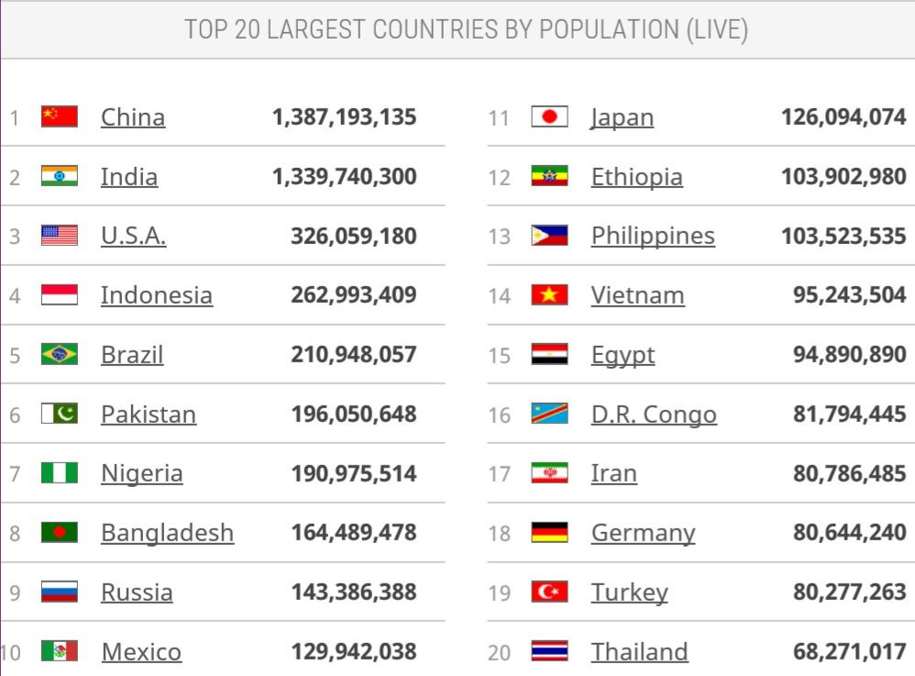
LOS 20 PAÍSES CON MAYOR POBLACIÓN EN EL MUNDO

Slide 6
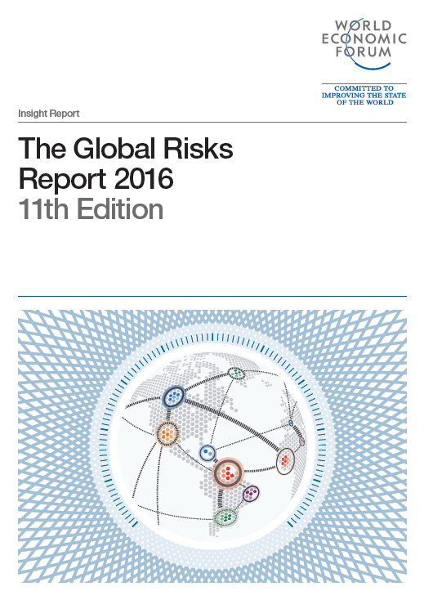

Slide 7

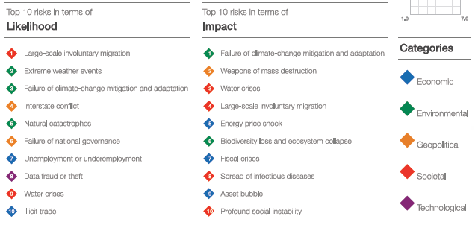
Los 10 riesgos importantes en términos de
Los 10 riesgos importantes en términos de
PROBABILIDAD
IMPACTO
Migración involuntaria masiva
Eventos climáticos extremos
Falla en la control y adaptación del cambio climático
Conflictos interestatales
Catástrofes naturales
Fallas en la governanza nacional
Desempleo y subempleo
Robo y fraude de datos
Crisis del agua
Comercio ilegal
Falla en la control y adaptación del cambio
Climático
Armas de destrucción masiva
Crisis del agua
Migración involuntaria masiva
Crisis de precios para energía
Pérdida de la biodiversidad y colapso de ecosistemas
Crisis financieras
Propagación de enfermedades infecciosas
Burbuja de activos financieros
Inestabilidad social profunda
Económica
Ambiental
Geopolítica
Social
Tecnológica

Slide 8
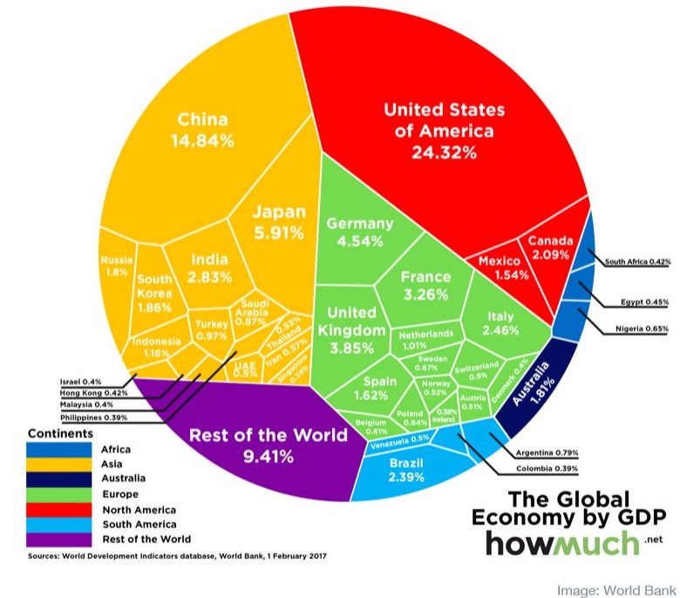
Las 10 mayores economías del mundo en 2017
(Trillones de dólares)
USA con18, el 24,3%
China con $ 11, o el 14.8%
Japón con $ 4.4, casi el 6% .
Alemania con $ 3.3
Reino Unido $ 2,9
Francia con $ 2,4
India con $ 2.0
Italia $ 1,8
Brasil con casi $ 1.8
Canadá, con más de $ 1,5
Un nuevo estudio de Pwc dice que China estará en el primer lugar para 2050
India ocupará el segundo puesto, los Estados Unidos será tercero y se espera que el cuarto lugar vaya a Indonesia.

Slide 9
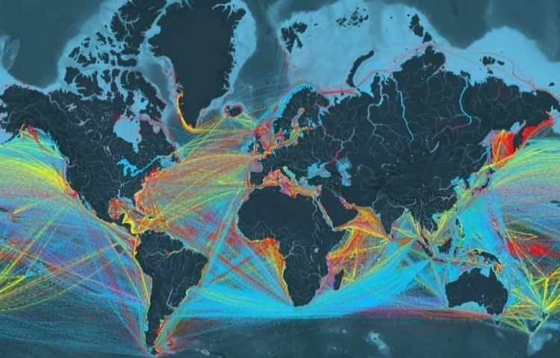
En todo el mundo la regulación y el comercio ha aumentado los ingresos y puede reducir las inequidades, pero…
Un estudio de 27 industrias y 13 países en desarrollo considera que cerrar el comercio (Brexit, TLC, TPPA)
*privaría al 10% más rico del 28 % de su poder adquisitivo y
*el 10 % más pobre perdería 63 % porque compra relativamente más bienes importados.
Un retroceso de la integración mundial erosionaría estos logros, especialmente en los países en desarrollo. El abandono de los acuerdos existentes en las Américas tendría efectos negativos en el bienestar de países como México (4 a 9 por ciento), El Salvador (2 a 5 por ciento) y Honduras (2 a 5 por ciento) el Banco Mundial.

Slide 10
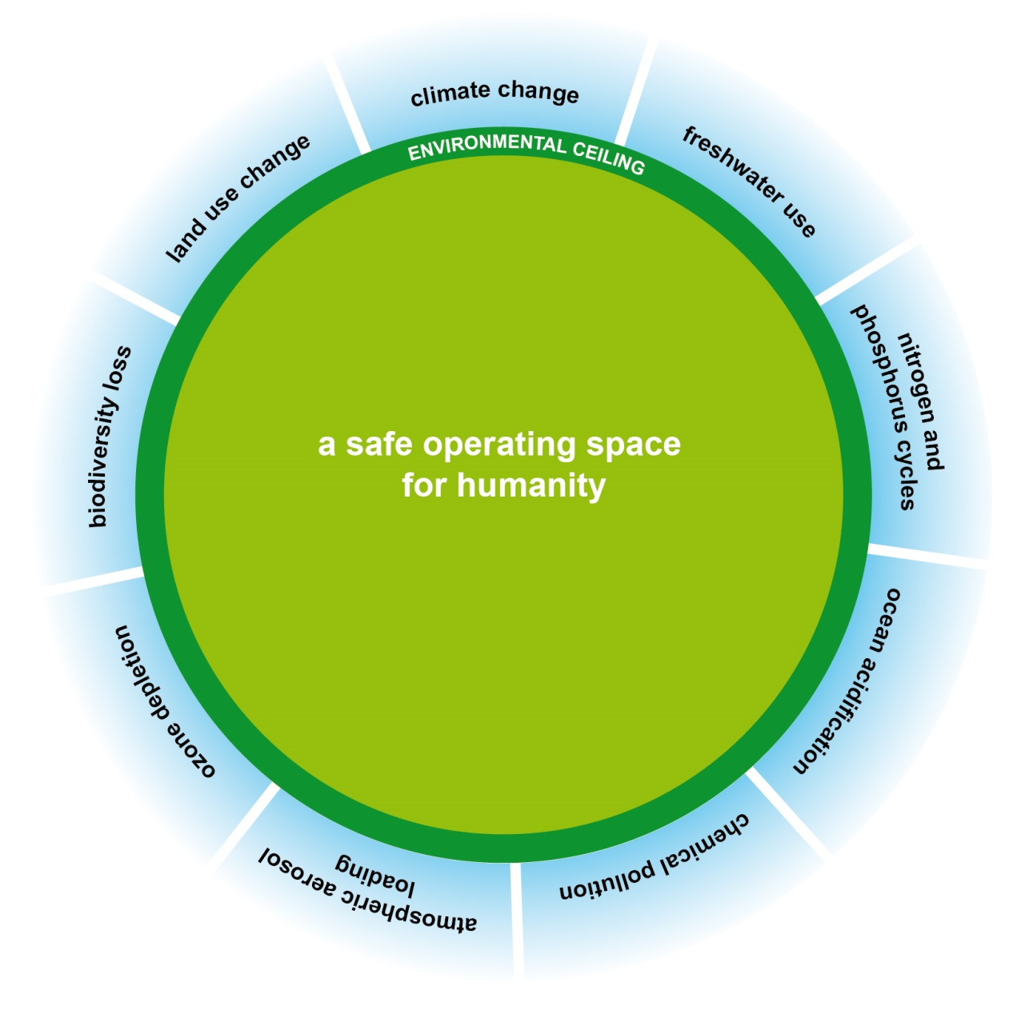



Los nueve límites planetarios
1. Cambio climático
2. Uso del Agua
3. Ciclos del nitrógeno y fósforo
4. Acidificación oceánica
5. Contaminación química
6.-Carga atmosférica de aerosoles
7. Agotamiento del ozono
8. Pérdida de la biodiversidad
9. Cambio del uso de la tierra
Notes:
…and they called the area in the middle of the circle ‘a safe operating space for humanity’.
(this diagram is just the same as the last one, but it zooms in on the green circle at the middle of the previous picture)
That space may be environmentally safe, but it could also be deeply socially unjust, leaving many people living in poverty and facing extreme inequality.

Slide 11
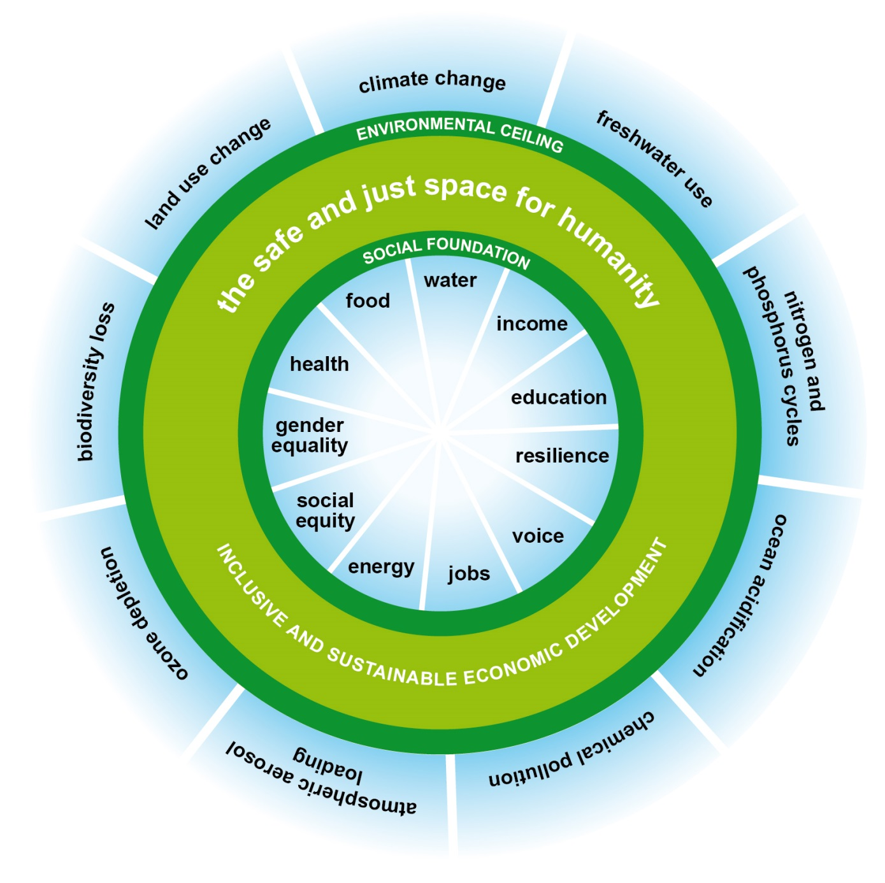
Se requiere de la regulación de un espacio seguro y justo
para la humanidad
A. Techo del Medio Ambiente
B. Base social
Agua
Ingresos
Educación
Resiliencia
Voz
Trabajos
Energía
Igualdad social
Equidad de género
Salud
Alimentos
C. Desarrollo económico inclusivo
y sostenible
Notes:
So how about adding the idea of social boundaries to the picture. Just as there in an environmental ceiling, above which lies unacceptable environmental degradation, (4) so too there is a social foundation, below which lies unacceptable human deprivation.
What should the dimensions of deprivation be? Human rights are the cornerstone for defining that – and identifying the most critical priorities is at the heart of debate about what comes after the Millennium Development Goals. But one early indication of emerging consensus on those priorities comes from what governments have put forward in the run-up to the UN’s Rio+20 Conference on Environment and Development. The top priorities that governments have raised form these 11 social dimensions, such as freedom from hunger, from income poverty and energy poverty, from gender inequality, from ill-health and illiteracy.
Between the social foundation and the environmental ceiling lies a space – shaped like a doughnut – which is the safe and just space for humanity. If economic development were inclusive and sustainable, it would bring humanity into this space, and allow us to thrive there.

Slide 12
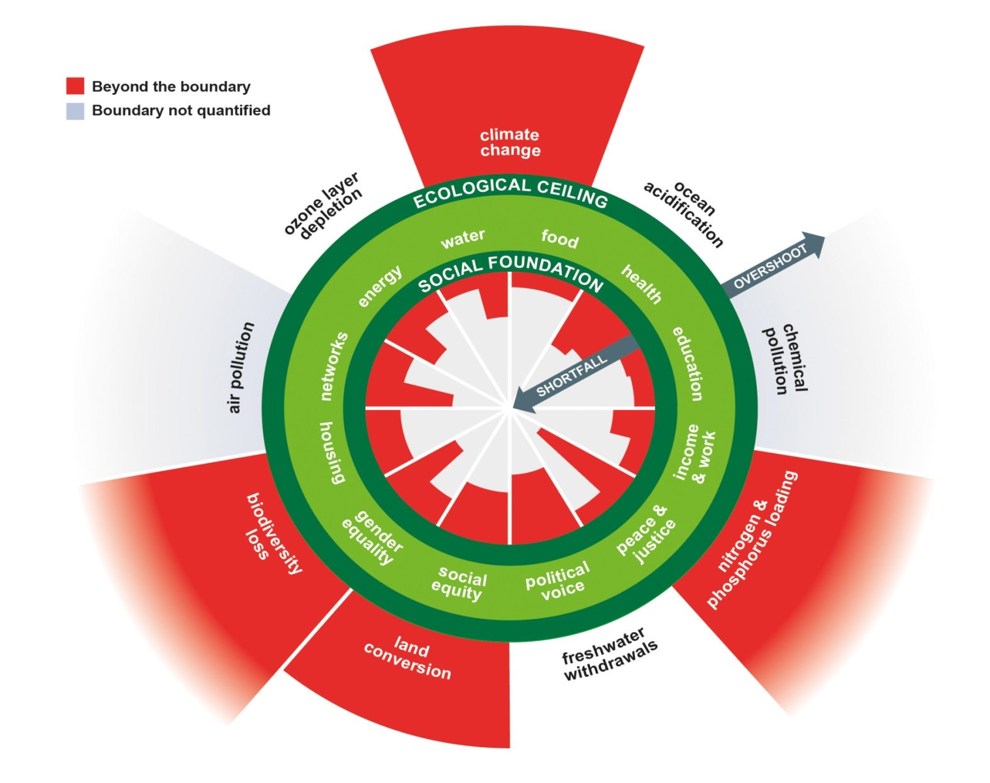
Cuatro de los nueve límites planetarios más afectados
Cambio climático
Pérdida de la
biodiversidad
Ciclos de
nitrógeno
y fósforo
Conversión de la tierra
Image: Kate Raworth and Christian Guthier/The Lancet Planetary Health

Slide 13
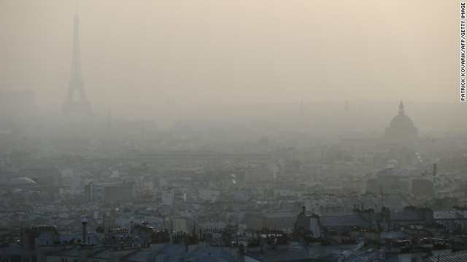
Nuevo record en el registro del dióxido de carbono (CO2) en la atmósfera de la Tierra, se espera que se mantenga así o incluso que suba y supere un nivel histórico de 400 partículas por millón
Observatorio de Mauna Loa en Hawaii
Notes:
Una lectura del registro del dióxido de carbono (CO2), un gas contaminante, en la atmósfera de la Tierra estableció un nuevo pico en las últimas dos semanas, y se espera que se mantenga así o incluso que suba y supere un nivel histórico por algún tiempo.
Instrumentos del Observatorio de Mauna Loa en Hawaii primero registraron niveles de dióxido de carbono arriba de las 400 partículas por millón en mayo de 2013, subiendo a un 400,5. Este año, el número de fluctuaciones estacionales han superado las 401 partículas por millón tres veces en este mes y llegó a un récord de 401.6 el pasado miércoles, dijo Ralph Keeling de la Institución de Oceanografía de Scripps en San Diego, California.
Esa es una cifra muy por arriba de los niveles pre-industriales y quizás no se haya visto antes en la historia de la humanidad.
“El valor diario es más alto que cualquier valor diario que hemos visto en 2013, y no se detendrá”, dijo Keeling. “Estamos en un período en donde continuará escalando”.
Las concentraciones se incrementarán y se reducirán por temporadas mientras el océano y las plantas absorban más CO2 en la primavera y el verano. Pero las altas concentraciones registradas la semana pasada se presentan dos meses antes que en comparación con el año pasado y deben de mantenerse arriba del nivel de 400 hasta julio, dijo Keeling.
“Creo que probablemente estaremos alrededor de las 400 partículas por millón aquí por un par de meses”, dijo. En los próximos años, estará por arriba de los 400, agregó.
Las lecturas diarias en Mauna Loa comenzaron con el padre de Keeling, Charles, en 1958, cuando la contabilidad era de menos de 320 partículas por millón.
La idea de que esas emisiones están cambiando el clima de la Tierra es políticamente controversial, pero generalmente aceptado como un hecho por una abrumadora mayoría de científicos.
La cifra de 400 es grandemente simbólico, pero “nos está diciendo que debemos estar muy preocupados”, dijo Donald Wuebbles, uno de los principales autores del último reporte de las Naciones Unidas sobre el cambio climático.
“Esto es muy inusual, y es un indicador de lo que los humanos están haciendo a nuestro clima”, dijo Wuebbles, un profesor de la Universidad de Illinois de ciencia atmosférica.
Han pasado varios millones de años desde que la Tierra registrara niveles de dióxido de carbono tan altos como los actuales, explicó Wuebbles. Si las presentes tendencias continúan, “podríamos fácilmente alcanzar 600 partículas por millón al final del siglo”, dijo.
“Eso nos pondría dentro de los niveles de CO2 de la era de los dinosaurios, y sabemos con seguridad que eso era un mundo mucho más caliente”.
El actual ritmo del cambio climático es unas 10 veces más rápido que otros movimientos históricos, dijo.
La Administración Nacional Atmosférica y Oceánica (NOOA por sus siglas en inglés) también registra las concentraciones de CO2 y sus cifras son “muy consistentes”, con las lecturas Scripps, dijo Pieter Tans, quién es el encargado del programa de medición de gases de efecto invernadero.
Las lecturas diarias de la NOAA son de arriba de 400 la mayor parte de los últimos días y en un día de la semana pasada, dijo.
Un incremento en las concentraciones de dióxido de carbono “sin precedentes” en los últimos 20.000 años ha ayudado a elevar las temperaturas promedio cerca de 0,6 grados Celsius desde 1950, reportó el Grupo Intergubernamental de Expertos sobre el Cambio Climático (IPCC, por sus siglas en inglés) de las Naciones Unidas en septiembre.
Para el 2100, las temperaturas pudieran incrementar de 2 a 3,7 grados Celsius, concluyó el reporte. Se espera que el resultado sea un aumento mundial de los océanos así como tormentas y sequías más intensas.
El IPCC encontró evidencia de que las capas de hielo están perdiendo masa, los glaciares están encogiéndose, que el hielo del mar Ártico y la cubierta de nieve están decreciendo y que el permafrost (la capa de hielo permanente en los niveles superficiales del suelo de las regiones muy frías o periglaciares) se está derritiendo en el Hemisferio Norte.
“El mensaje real es que todavía nos estamos moviendo en la dirección equivocada”, dijo Tans. “El problema del CO2 no se ha ido. Continúa empeorando cada año”.

Slide 14
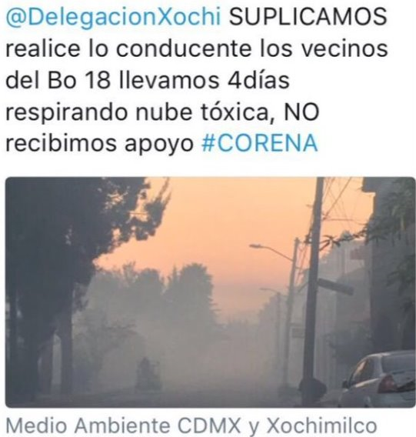

Slide 15
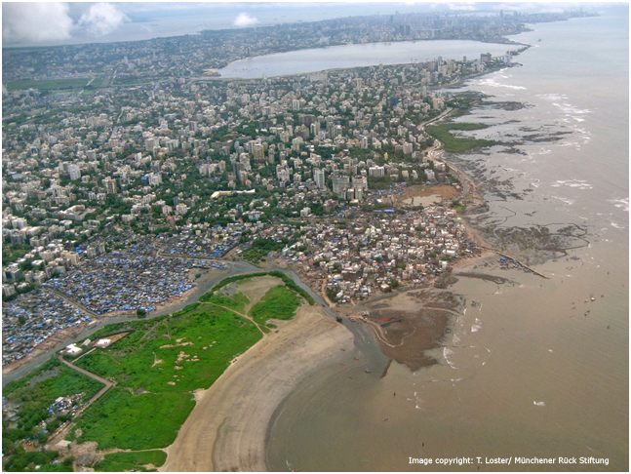
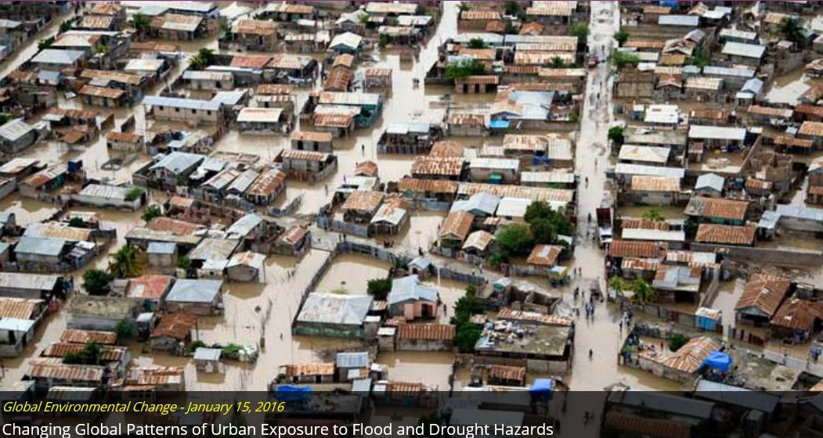
40 % de la población mundial estará viviendo estrés hídrico severo en 2050
Se pierden al año 1 a 2,3 millones de hectáreas agrícolas por la degradación del suelo
300,000 muertes al año por el humo de los Incendios y el mal uso de la tierra contribuye al aumento del Paludismo
El consumo elevado de pescados y mariscos ha provocado el 90% de sobre explotación de las aguas marinas
250,000 vidas anualmente se pueden perder entre 2030 y 2050 por el cambio climático y salud

Slide 16
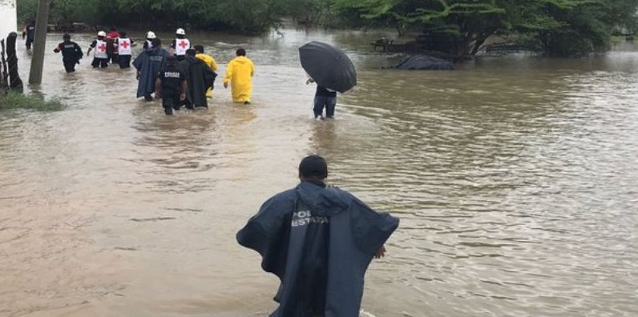
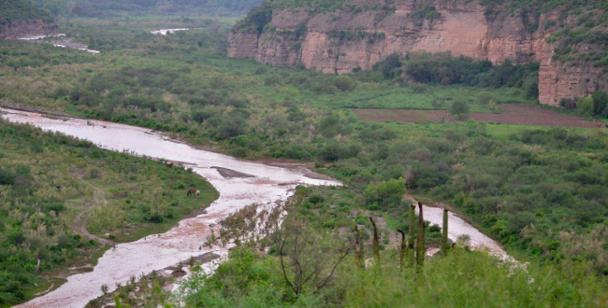
Impacto en la salud del cambio climático y la contaminación del agua
Muere mujer de 38 años embaraza con HA por no acceso e incomunicación a servicios médicos por intensas lluvias de las tormentas tropicales “Beatriz” y “Calvin” en la Sierra Sur de Oaxaca
Niveles de contaminación del río Sonora siguen “fuera de la norma”, por derrame de cobre y ácido sulfúrico en la mina Buena Vista del Cobre (CONAGUA)
FONDEA periodismo independiente

Slide 17
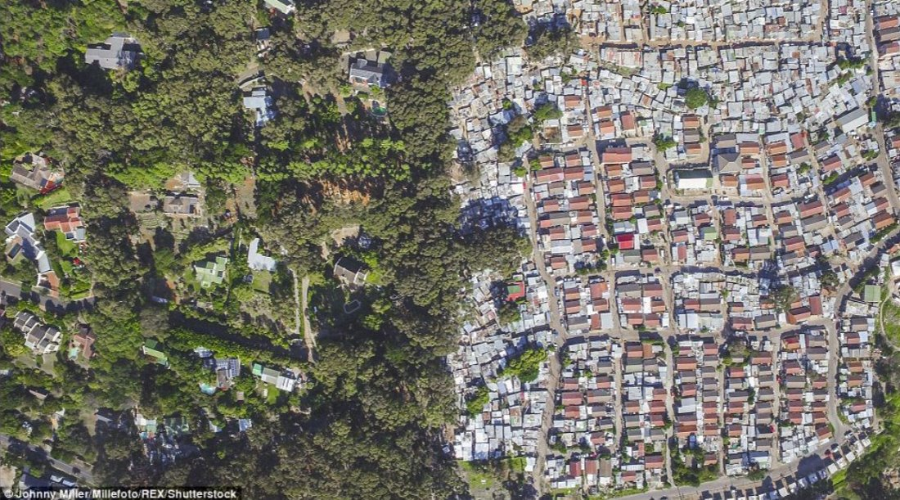
La inequidad está empeorando, pero no lo estamos viendo es cada vez peor, pero menos gente que nunca es consciente de ello y el crecimiento poblacional la magnificará

Slide 18
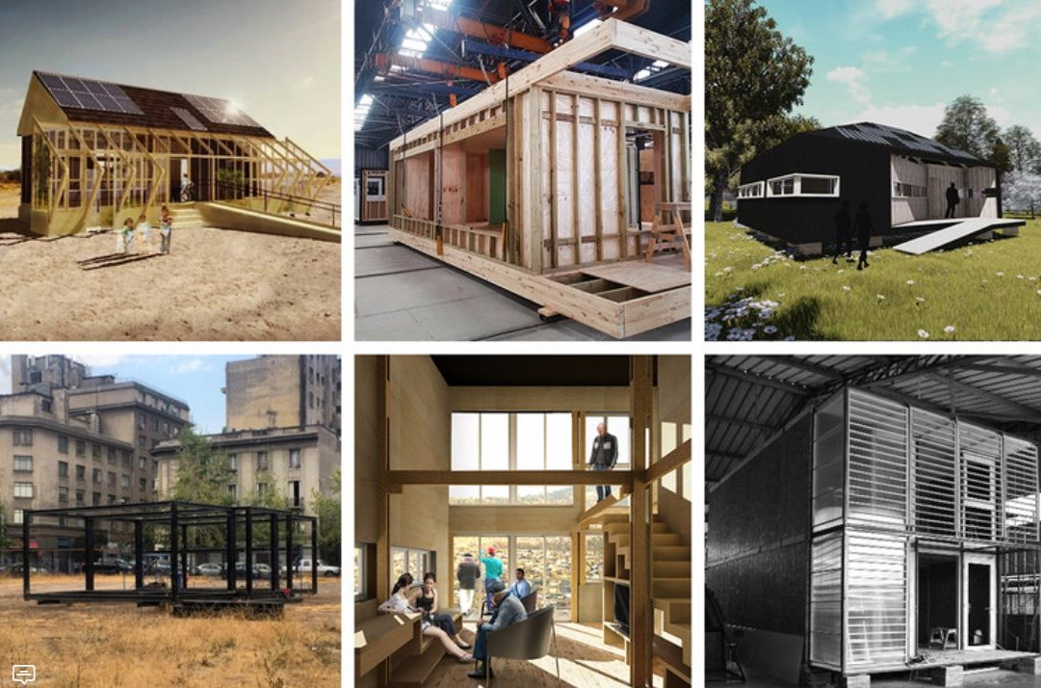
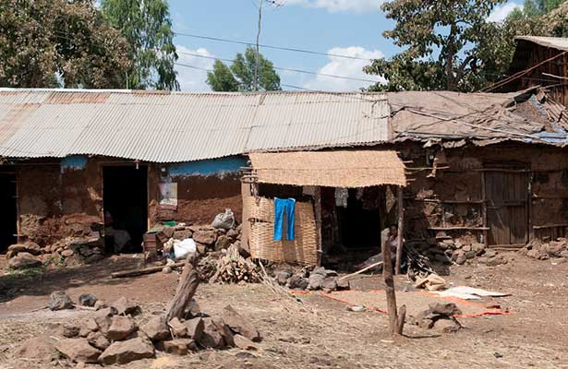
La inequidad es el fenómeno social, político y económico de nuestro tiempo
Jaipdeep Prabhu Profesor, Universidad de Cambridg

Slide 19
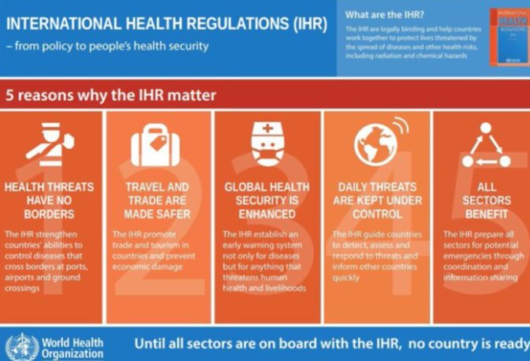
El referente internacional de la regulación en salud
Reglamento Sanitario Internacional (RSI)
De la política a la seguridad de la salud
de las personas
5 razones por las que el RSI importa
Las amenazas
para la salud
no tienen límites
Los viajes y el
comercio
se hacen
más seguros
Mejora de la
seguridad
sanitaria
mundial
Las amenazas
diarias se
mantienen
bajo control
Todos los
sectores se
Benefician
Hasta que todos los sectores estén a bordo con el RSI ningún
país está listo

Slide 20
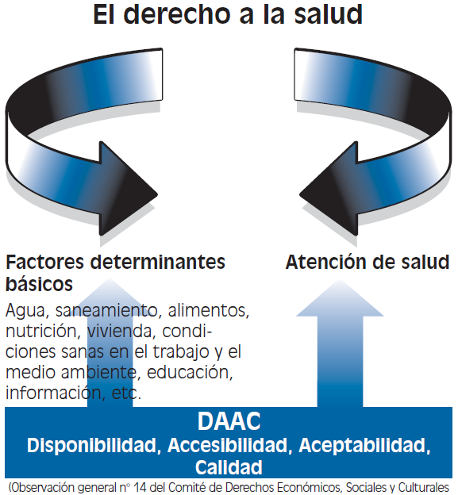
Los sistemas regulatorios no solo comprenden las reglas nacionales, sino también las reglas desarrolladas por niveles estatales de gobierno, además de la reglas desarrolladas en los procesos internacionales
La aplicación de una regulación, supone, el aumento del bienestar social o evitar la pérdida del mismo al corregir las fallas de mercado, bienes o servicios a la cual se dirige la acción gubernamental
La importancia de la regulación se observa desde dos ángulos, uno teórico y otro práctico, porque la sociedad debe estar interesada en cómo se ve beneficiada o afectada cuando no se tiene o si existe no se cumple o evalúa su calidad

Slide 21
El crecimiento poblacional acelerado y no controlado ha afectado la equidad en salud, concepto ético e indicador fundamental de justicia social y derechos humanos
Valorar los logros o las injusticias sociales que disfruta o padece la población de un país, de un estado o de un municipio y sus localidades implica observar no solo sus condiciones de salud sino también la situación de las desigualdades en salud, es decir, las diferencias que se considerar como indignas, remediables y evitables
La equidad en salud se logra a través de políticas públicas coordinadas, con planes y programas de tipo económico, social y cultural

Slide 22
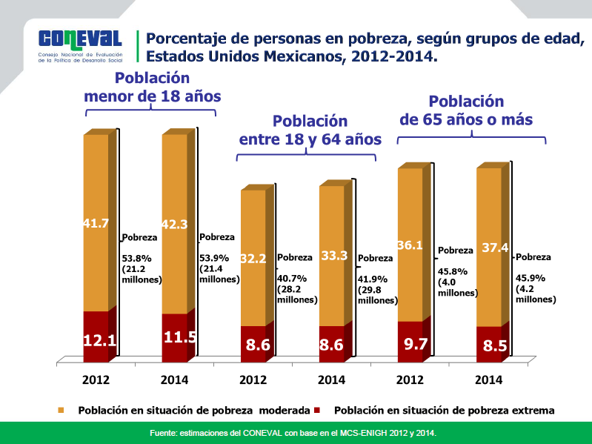
2.4
millones

Slide 23
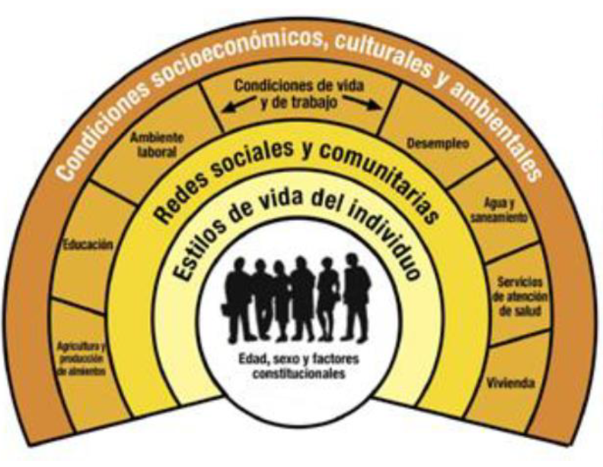
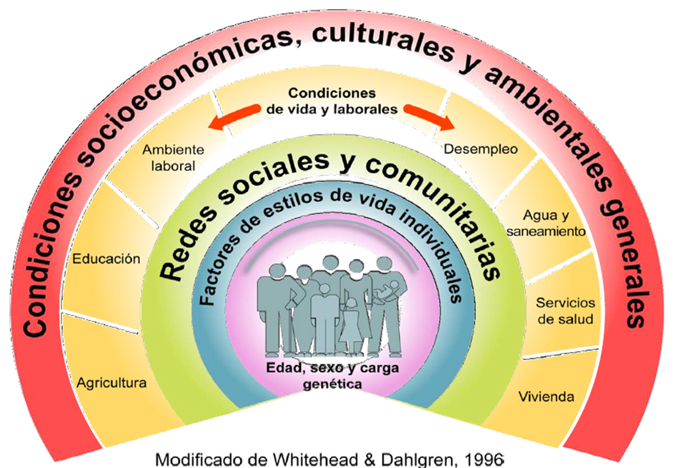

Los Determinantes Sociales de la Salud son las condiciones en las que nacemos, crecemos, vivimos, educamos, trabajamos, divertimos, envejecemos y morimos

Slide 24







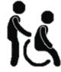
Los Derechos Sociales referente básico de la regulación
Educación
Salud
Alimentación Nutritiva y de Calidad
Artículo 6°
Ley General de Desarrollo
Social
Vivienda
Disfrute de un Medio Ambiente Sano
Trabajo
Seguridad Social
No discriminación
Referencia: Coneval 2017

Slide 25
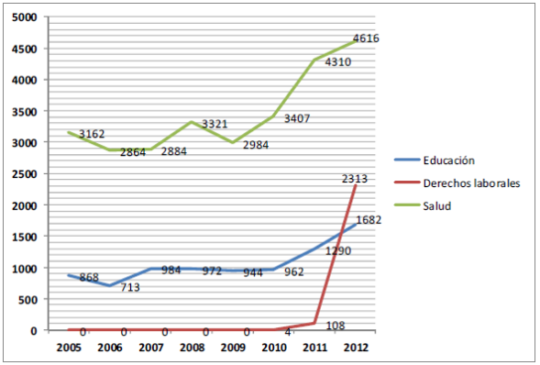
Número de quejas por violaciones a derechos humanos 2005-2012 según la CNDH

Slide 26
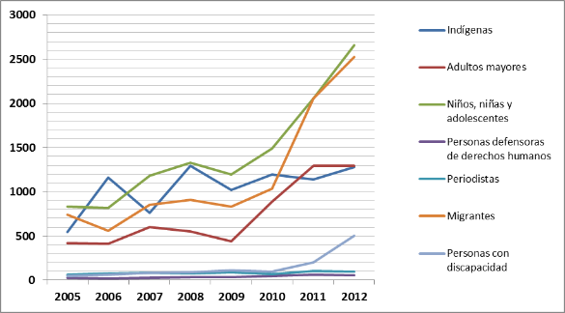
Número de quejas por violaciones a derechos humanos 2005-2012 según la CNDH

Slide 27
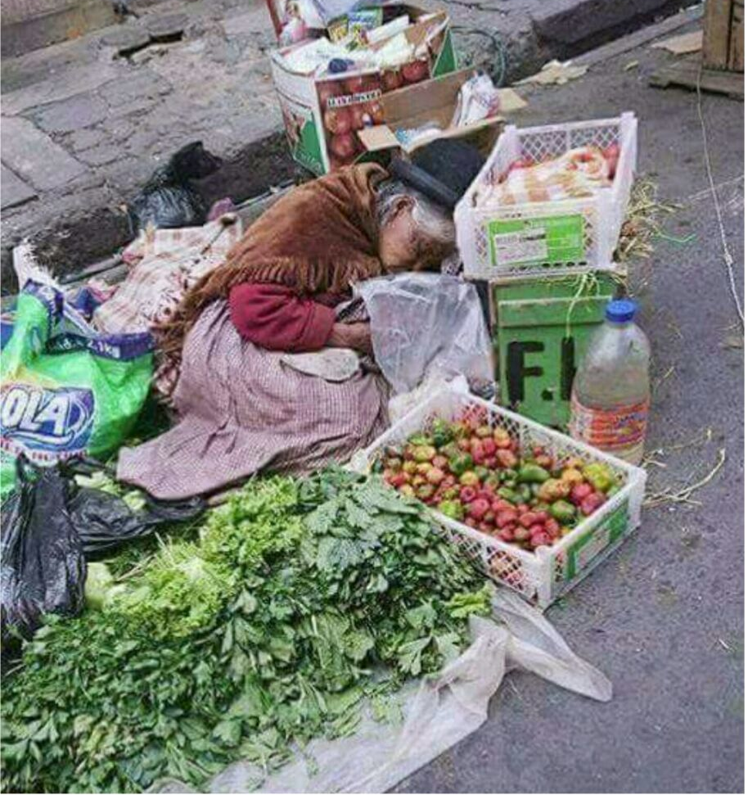
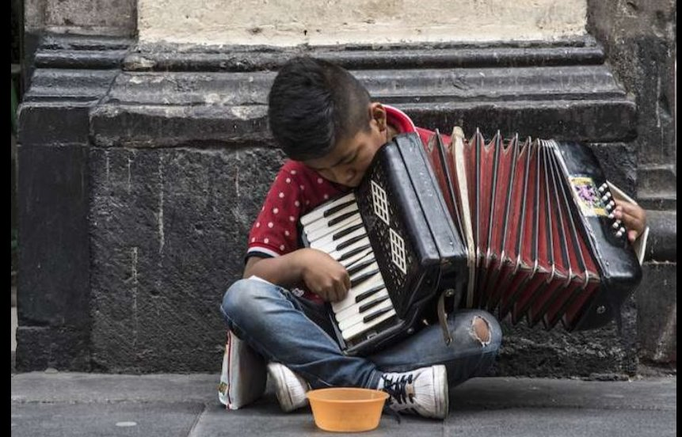
La inequidad y la exclusión que son los desafíos más importantes para la salud y el bienestar. La pobreza y la falta de oportunidades afecta negativamente a niños y ancianos
© Proporcionado por Sin Embargo

Slide 28
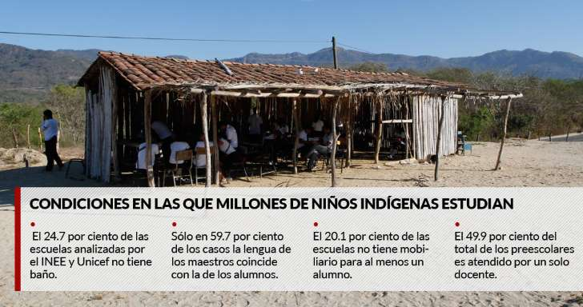
La educación primaria en México mantiene un retraso de 19 años en cobertura universal, de 44 años en secundaría y de 70 años en preparatoria Informe de Seguimiento de la Educación en el Mundo 2016 (Unesco). La regulación juega un importante papel para mejorar

Slide 29
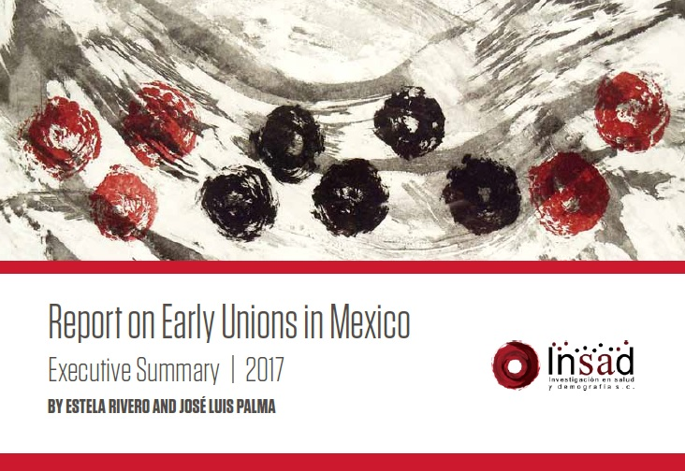
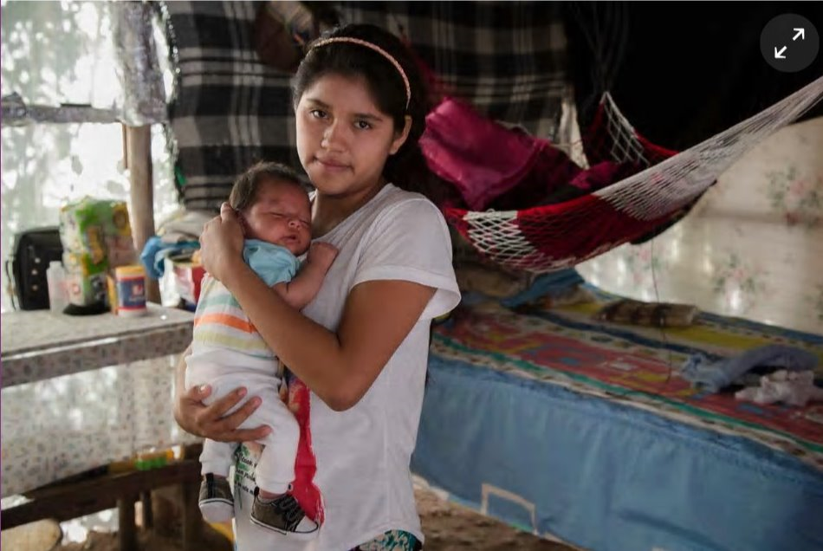
Algunas razones de los matrimonios infantiles y otras uniones tempranas en México
Las niñas y los niños < de 18 años no tienen una mejor opción de vida
Sus padres los obligan a unirse
Ellos piensan que, dadas sus circunstancias económicas y las normas sociales, unirse es la mejor elección que tienen
Las uniones tempranas son una violación a los derechos humanos y en particular los de los niños
Están relacionadas con la deserción escolar, el inicio temprano de la fecundidad, la pobreza, y la violencia de género

Slide 30
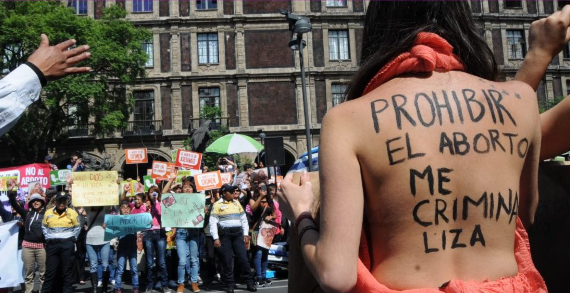
La interrupción segura del embarazo no deseado en la CDMX, una opción ante los vacíos legales en el país del derecho a la salud sexual y reproductiva
Se permite en la CDMX desde el 2007, el panorama para las mujeres en otros estados continúa siendo complicado debido a leyes que lo penalizan. Actualmente 24 hospitales públicos de la Secretaría de Salud practican interrupciones legales del embarazo. A estos se suman diversas clínicas privadas que prestan el servicio en la capital

Slide 31
Marco conceptual
Esquema general para el planteamiento de acciones
Educación
sexual
Intervenciones clínicas eficaces
Incidir en los Determinantes Sociales
mejorar la permanencia escolar y
promover oportunidades laborales
Asegurar elección libre e informada de MA
disponibilidad de la gama completa de
métodos reversibles, incluyendo anticoncepción reversible de acción prolongada (ARAP)
- Efectividad e Impacto +
Mejorar el entorno social para incentivar decisiones
saludables: comunicación con los padres y madres,
incidencia legislativa, comunicación en medios masivos

Slide 32
ENAPEA Metas de fecundidad hacia 2030
De los 2.3 millones de nacimientos 400 mil son de adolescentes de 10 a 19 años
Reducir 50% la tasa de fecundidad de 15 a 19 años
Reducir a cero tasa de fecundidad de 10 a 14 años

Slide 33
Sigue habiendo desabasto, surtimiento incompleto de recetas e incremento
en los costos de medicamentos
Fuente: OCDE (2012) / COFEPRIS.

Slide 34

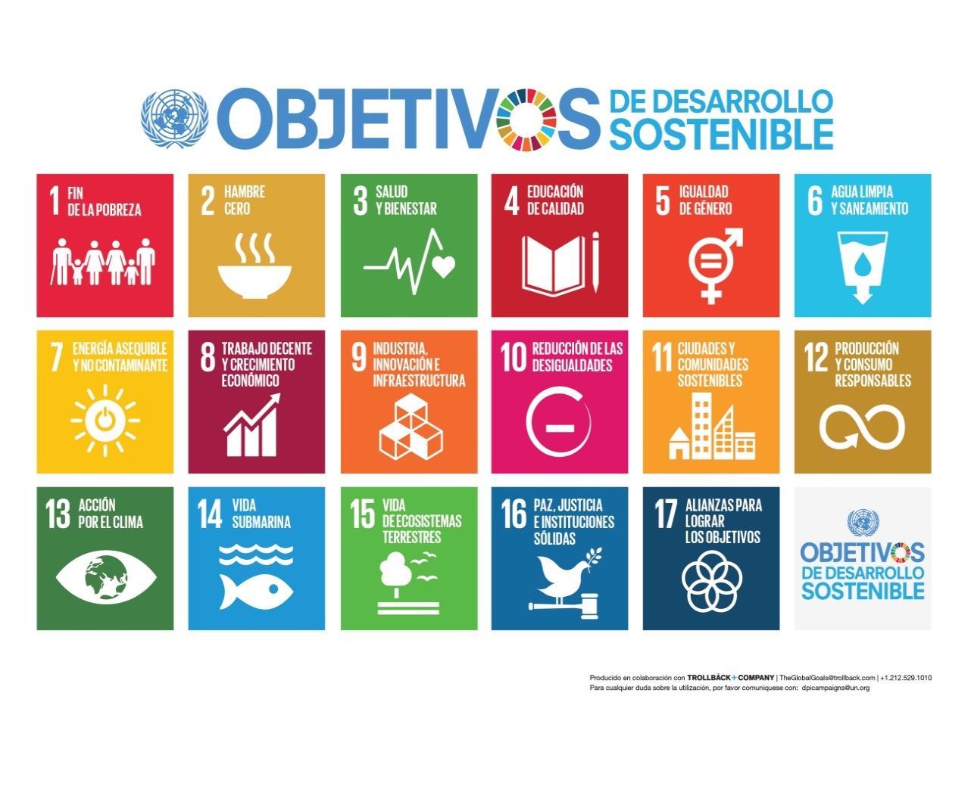
Los 17 ODS, sus 169 metas y 232 indicadores que comprometieron 193 países muestran la escala y la ambición de la Nueva Agenda Universal y otro reto para la regulación en salud
En vigor desde 2016 y hasta el 2030 se implementarán a nivel global, multilateral, el regional, nacional y local,
Buscan poner fin a la pobreza, reducir la desigualdad y luchar contra el cambio climático garantizando que nadie se quede atrás
Se exigen tres dimensiones: económica, social y ambiental, se aborden de manera integrada

Slide 35
El papel social de la Academia Nacional de Medicina
Analizar y promover las recomendaciones para la regulación en salud que se presentan y derivan de dos ámbitos complementarios y no excluyentes:
1) Los compromisos internacionales adquiridos por el gobierno de México
2) Lo normativo y programático nacional para las acciones en regulación desde el marco de la evaluación del desempeño y del impacto de los componentes, bienes y servicios que otorga el sector salud
Asimismo, en los dos ámbitos considerar Ias experiencias en otros países que son referencia mundial de éxito y de aquellas recomendaciones de los expertos nacionales e internacionales

Slide 36

MUCHAS GRACIAS

